Slide 1
Mecanismo efector de la inmunidad celular
Sneider A. Torres Soto
Residente de dermatología CES
Médico general UPB

Slide 2
Conceptos básicos
Inmunidad: estar exento de una agresión, mecanismo de defensa para sobrevivir.
Resistencia: estar protegido contra algo.
Susceptibilidad: contrario a inmunidad, “lo que puede dar”.
Inmunidad innata: inmunidad de la especie, características genéticas, susceptibilidad racial.
Inmunidad pasiva: adquirida, activa, pasiva.
Antígeno: una sustancia (proteína, lipoproteína, etc.) que puede unirse a un anticuerpo o un receptor de LT.
Inmunógeno: antígeno que produce una respuesta inmune humoral o de linfocitos T.
Adyuvante: sustancia mezclada con un antígeno, funciona para potenciar la respuesta inmune al antígeno.

Slide 3
Inmunidad innata
Aporta primera línea de defensa frente a microorganismos.
Constituida por mecanismo de defensa celular y bioquímicos.
Instaurados antes de contraer infección y preparados para responder una vez instaurada esta.
Sólo reaccionan ante microorganismos y derivados de células dañadas y responden de la misma manera cada que se repite la infección.

Slide 4
Inmunidad innata
Barreras físicas y químicas (epitelios y sustancias antimicrobianas).
Células fagocíticas (PMN, MØ), Linfocitos citolíticos naturales (NK).
Proteínas sanguíneas (sistema del complemento y mediadores de inflamación).
Citoquinas.
Mecanismos de inmunidad innata específico para aquellas estructuras comunes a los grupos de microorganismos afines, no distingue existencia de diferencias entre sustancias ajenas.
Notes:
Mecanismos de inmunidad innata específico para aquellas estructuras comunes a los grupos de microorganismos afines, no distingue existencia de diferencias entre sustancias ajenas

Slide 5
Inmunidad adaptativa
Respuesta inmunitaria estimulada por la exposición a microorganismos.
Magnitud y capacidad crece con cada exposición sucesiva.
Aparece como una respuesta a una infección y se adapta a ella.
Exquisita especificidad frente a diversas moléculas y la propiedad de “recordar”.
Capacidad de reconocer gran cantidad de sustancias microbianas y no microbianas.

Slide 6
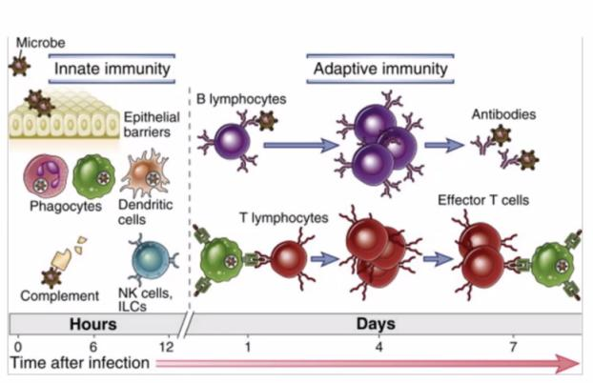
Inmunidad

Slide 7
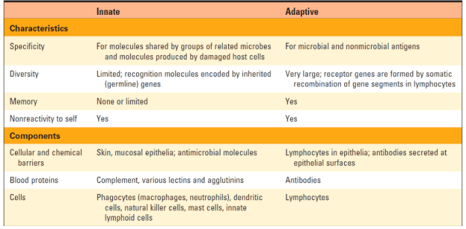
Inmunidad

Slide 8
Inmunidad adaptativa
Características | Importancia funcional
Especificidad | Garantiza que los distintos antígenos despierten respuestas específicas.
Diversidad | Deja que el sistema inmunitario responda a una gran variedad de antígenos.
Memoria | Da lugar a una amplificación de las respuestas después de repetirse la exposición al mismo antígeno.
Expansión clonal | Aumenta la cantidad de linfocitos específicos de un antígeno para seguir el ritmo de los microbios.
Especialización | Genera respuestas óptimas en la defensa contra diversos tipos de microbios.
Contención y homeostasis | Permite que el sistema inmunitario responda al contacto con los antígenos nuevos.
Falta de reactividad frente a uno mismo | Evita la lesión del anfitrión durante las respuestas a los antígenos extraños.

Slide 9
Inmunidad adaptativa
Inmunidad celular
Inmunidad humoral
Notes:
Inmunidad adaptativa

Slide 10
Inmunidad celular
Linfocitos T
Células presentadoras de antígeno (CPA)
Células efectoras

Slide 11
Linfocitos T
Las células de la inmunidad celular.
Reconocen Ags de microorganismo intracelulares, destruyen estos y células infectadas.
No producen moléculas de anticuerpo.
Receptores de antígenos son moléculas de membrana distintas de ellos pero con una estructura afín.
Especificidad restringida hacia los antígenos (peptídicos luego de su unión CMH).
Reconocen y responden a los antígenos asociados a una superficie celular, pero no a los solubles.
Diferentes subpoblaciones.

Slide 12
Linfocitos T
LT cooperadores
Segregan proteínas llamadas citoquinas Ponen en marcha la proliferación y diferenciación de los propios linfocitos T y activación de células.
LT reguladores
Inhiben respuesta inmunitaria.
LT citotóxicos
Destruyen las células productoras de antígenos extraños, así como aquellas que están infectadas.
LT citolíticos naturales (NK)
Participa en la inmunidad innata contra los virus y microorganismos intracelulares.

Slide 13
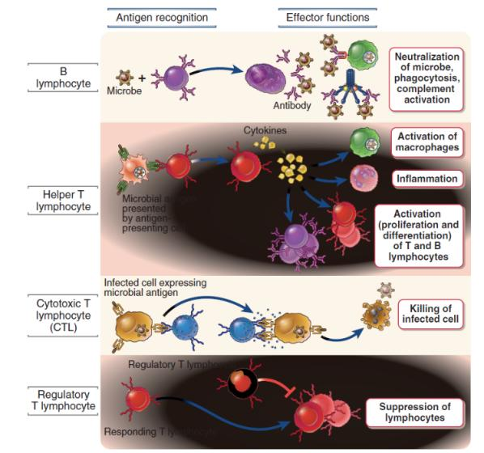
Linfocitos
Notes:
Respuesta LT

Slide 14
Células presentadoras de antígeno
Captación de antígenos y su exposición ante linfocitos específicos.
Células dendríticas, las más especializadas:
Atrapan los antígenos microbianos que penetran desde el medio externo.
Transporte a órganos linfáticos.
Presentación a LT vírgenes.
Respuesta inmunitaria.

Slide 15
Células efectoras
Intervienen en los efectos finales obtenidos con la respuesta inmunitaria.
Deshacerse de microorganismo.
Linfocitos T activados.
Fagocitos mononucleares.
Otros leucocitos.

Slide 16
Inmunidad celular
Linfocitos y CPA se encuentran concentrados en órganos linfáticos, interaccionan entre sí para poner en marcha respuesta inmunitaria.
Linfocitos también presentes a nivel sanguíneo.
Circulan hacia los tejidos linfáticos y lugares periféricos expuestos a los antígenos.

Slide 17
Inmunidad celular
Fases de respuesta inmunitaria celular.
Captación y muestra de los antígenos microbianos.
Reconocimiento del antígeno por parte de linfocitos.
Activación de linfocitos T y eliminación de microorganismos intracelulares.

Slide 18
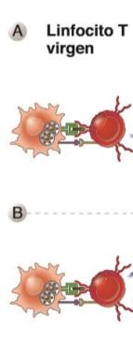
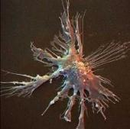
Captación y muestra de antígenos microbianos
CPA (células dendríticas).
Muestran los péptidos microbianos a LT CD4+ y LT CD8+ vírgenes.
Situadas en epitelios y tejidos conjuntivos, digieren sus proteínas en péptidos, lo expresan en su superficie unidos a CMH.
Transporte de cargamento antigénico hasta ganglios linfáticos drenaje y otros órganos linfáticos (bazo).
MO íntegros o antígenos microbianos pueden llegar a ganglios linfáticos y bazo, reconocidos por LB sin procesamiento (natural).

Slide 19
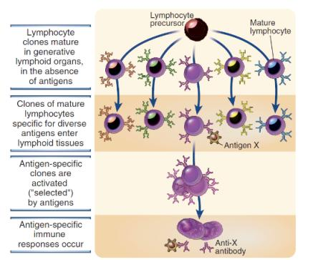
Reconocimiento del antígeno
Antes de exposición, existencia linfocitos específicos para Ags, cuando penetran, se selecciona célula particular y se activa (hipótesis de selección clonal).
Effector cells

Slide 20
Reconocimiento del antígeno
10⁶ especificidades de LT y LB, reconocimiento equivalente de determinantes antigénicos.
Activación de LT vírgenes exige reconocimiento de complejos péptido-CMH, garantiza no interacción con otras células.
Emisión de respuesta requiere además moléculas coestimuladoras, inducción por MO ocurre en CPA.
Reconocimiento de antígeno suministra especificidad a la respuesta inmunitaria.
Requisito de coestimulación, seguridad de respuesta de LT a microorganismo y no a sustancia inocua.
Notes:
Se requieren por tanto receptores coestimuladores que reconocen estas moléculas estimuladores que se encuentran en CPA que no forma parte del comple CPH

Slide 21
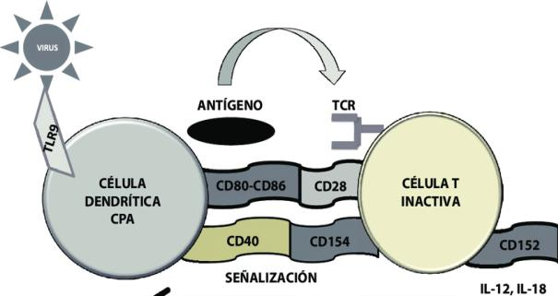
Reconocimiento del antígeno
www.researchgate.net
Notes:
PAUSA

Slide 22
Activación de linfocitos T y eliminación de microorganismos intracelulares
LT CD4+ proliferan al activarse y se diferencian en células efectoras, funciones a cargo de CQs segregadas.
IL-2, una de las principales, factor de crecimiento que actúa sobre LT activados por Ag y estimula su proliferación.
Células efectoras abandonan los órganos linfáticos donde se originaron y emigran a foco de infección.
Efectores diferenciados contacto con microorganismo asociado a células, quedan activados para ejercer función de eliminación.
LT CD4+ cooperadores, IFN gamma (potente activador de macrófagos), función sinérgica de eliminación.
LT efectores CD4+, producción de CQs estimulan producción de IgE, activación de eosinófilos (eliminación parásitos).

Slide 23
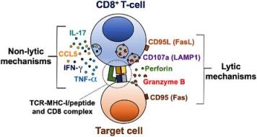
Activación de linfocitos T y eliminación de microorganismos intracelulares
LT CD8+ proliferan y se diferencian en LT citotóxicos.
Destrucción celular de aquellas con microorganismos en el interior de su citoplasma.
Virus, bacterias que escaparon de vesículas fagocíticas (fuera del alcance de la maquinaria fagocítica).
Desaparición de células infectadas, LTC eliminan los reservorios de infección.

Slide 24
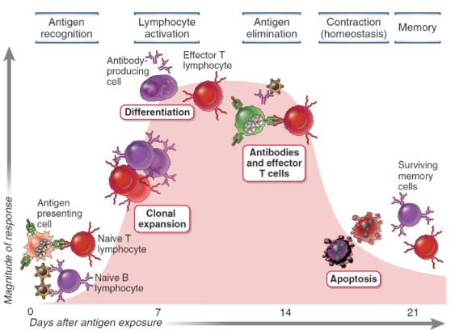
Activación de linfocitos T y eliminación de microorganismos intracelulares

Slide 25
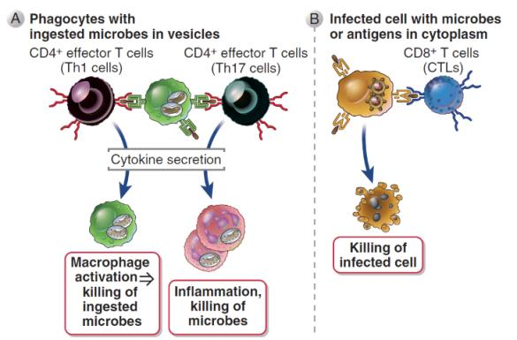
LT efectores
Notes:
Adicionar después de diapo 24

Slide 26
Linfocitos T CD4 efector
Existen subpoblaciones de LT CD4+ que difieren en las CQs que sintetizan y en sus funciones efectoras.
LT CD4+
Th1
Th2
Th17

Slide 27
Desarrollo de subpoblaciones
Subpoblaciones diferencias de LTCD4+ todas son desarrolladas de linfocitos vírgenes, principalmente en respuesta citoquinas durante respuesta inmune.
CQs producidas pr CPA (CD y M0), presentes en órganos linfoides donde la respuesta es iniciada.
Otros estímulos pueden influenciar la diferenciación.
Cada subconjunto de células efectoras diferenciadas produce citocinas que promueven su propio desarrollo y pueden suprimir el desarrollo de los otros subconjuntos.

Slide 28
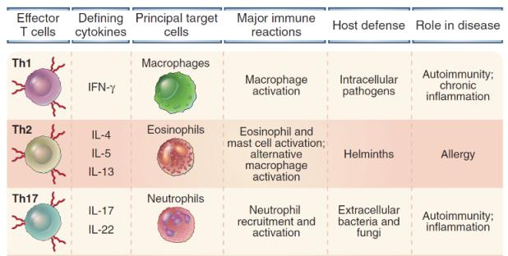
Subpoblaciones de LT CD4+

Slide 29
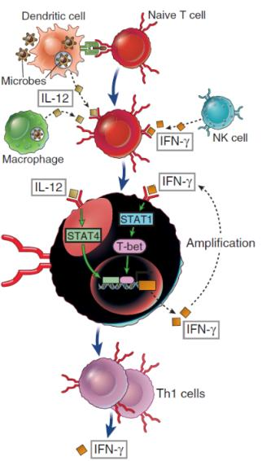
Subpoblación Th1
El subconjunto Th1 productor de IFN-γ es inducido por microorganismos que son ingeridos y han evolucionado para sobrevivir y replicarse dentro de los fagocitos.
Principal población de células T efectoras en la defensa del huésped mediada por fagocitos.
La diferenciación de Th1 es impulsada principalmente por las citocinas IL-12 e IFN-γ y ocurre en respuesta a microbios que activan células dendríticas, macrófagos y células NK.
IFN-γ e IL-12 estimulan la diferenciación Th1 induciendo y activando los factores de transcripción T-bet, STAT1 y STAT4.
Notes:
IL-12 produced by dendritic cells and macrophages in response to microbes, including intracellular microbes, and IFN-γ produced by NK cells (all part of the
early innate immune response to the microbes) activate the transcription factors T-bet, STAT1, and STAT4, which stimulate the differentiation of naive CD4+ T cells to the Th1 subset. IFN-γ produced by the Th1 cells amplifies this response and inhibits the development of Th2 and Th17 cells.

Slide 30
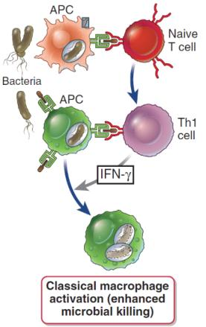
Subpoblación Th1
Activa los macrófagos para ingerir y destruir microorganismos.
IFN-γ es la principal citoquina activadora de macrófagos.
IFN-γ activa macrófagos para destruir microorganismo fagocitados (activación clásica del macrófago).
El IFN-γ promueve la diferenciación de las células T CD4 al subconjunto Th1 e inhibe el desarrollo de Th2y células Th17.
IFN-γ estimula la expresión de varias proteínas diferentes que contribuyen a una mejor presentación de antígenos y activación de células T.
El IFN-γ actúa sobre células B promueve cambio de subclases de IgG, (en ratones) e inhibe el cambio a isotipos dependientes de IL-4, como como IgE.
Notes:
Interferon tipo II

Slide 31
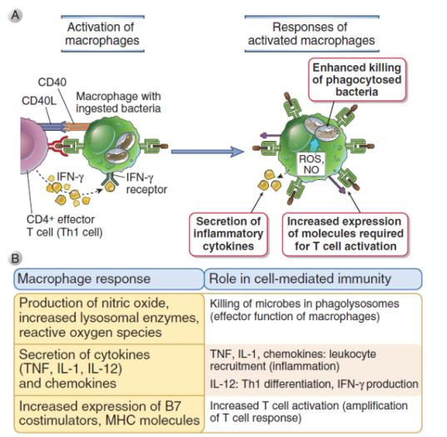
Subpoblación Th1

Slide 32
Subpoblación Th2
Favorece reacciones inmunitarias mediadas por IgE y eosinófilos/mastocitos que son protectores frente a infecciones por helmintos.
La diferenciación en respuesta a helmintos y alérgenos, reforzada por la citocina IL-4.
IL-4 estimula el desarrollo de Th2 activando STAT6, que junto a TCR, induce la expresión de GATA-3.
Th2 citoquinas: IL-4, IL-5 e IL-13.

Slide 33
Subpoblación Th2
Estimulan reacciones mediadas por IgE en eosinófilos y mastocitos, erradicación de helmintos y promover reparación tisular.
IL-4 es la citocina distintiva del subconjunto Th2 y citoquina inductora y efectora.
Estimula el cambio de la clase de cadena pesada de Ig de las células B al isotipo IgE
Estimula el desarrollo de células efectoras Th2 y factor de crecimiento para células Th2 diferenciadas.
IL-4 e IL-13, forma de activación de macrófagos que diferente a IFN-γ.
IL-4 e IL-13 estimulan la peristalsis TGI. IL-13 aumenta la secreción de moco de las células epiteliales de las vías respiratorias y del intestino.
IL-4 e IL-13 estimulan reclutamiento de leucocitos.
IL-4
IL-5
IL-13
IL-5, es un activador de eosinófilos y sirve como vínculo principal entre la activación de células T y inflamación eosinofílica.
IL-5 activa eosinófilos maduros y estimular el crecimiento y la diferenciación de eosinófilos.
Notes:
La IL-4 producida por las células Tfh
Estimula el desarrollo de células efectoras Th2 de células T CD4 + vírgenes
IL-4 e IL-13

Slide 34
Subpoblación Th17
Involucrado principalmente en el reclutamiento de neutrófilos y, en menor grado, monocitos a sitios de infección e inflamación.
Estimulado por citocinas proinflamatorias producidas en respuesta a bacterias y hongos.
Estimula la producción de sustancias antimicrobianas.
Destruye bacterias y hongos a través de inflamación neutrofílica.
Mantiene integridad de barreras epiteliales.

Slide 35
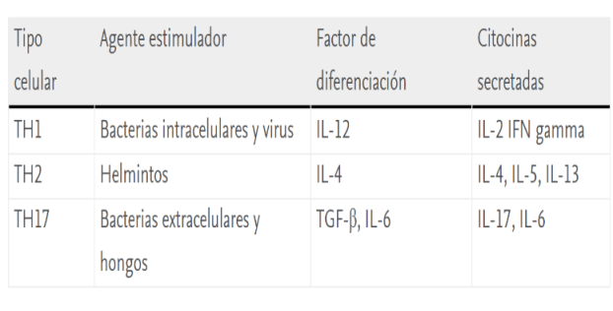
LTh

Slide 36
Otros subconjuntos
Linfocitos T γδ
Menos del 5% de linfocitos.
Secreción de citocinas y muerte de células infectadas.
Linfocitos NK
IL-4 e IFN-γ, ayuda a células B de la zona marginal a producir anticuerpos contra antígenos lipídicos.
Median respuestas inmunitarias innatas protectoras contra algunos patógenos, como las micobacterias.
MALT (células T invariantes asociada a mucosas)
LT CD8+.
Produce FNT e IFNγ.
Notes:
TCR GAMMA DELTA
Produce IL-4 e IFN-γ, después de la activación, y pueden ayudar a las células B de la zona marginal a producir anticuerpos contra antígenos lipídicos

Slide 37
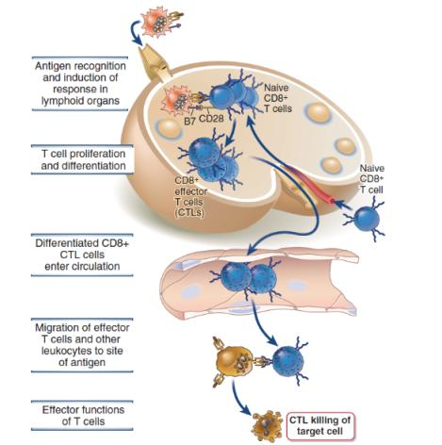
LT CD8+ efectores (LTC)
Eliminan los microorganismos intracelulares principalmente destruyendo las células infectadas.
Destrucción celular es específica y dependiente del contacto.
Produce granzima, perforina, IFN-γ.
Notes:
Hipersenbilidad retardad

Slide 38
Gracias
Contacto: sneidertorres07@gmail.com

